Slide 1



ÂM NHẠC
KHỞI ĐỘNG

Slide 2




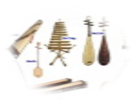
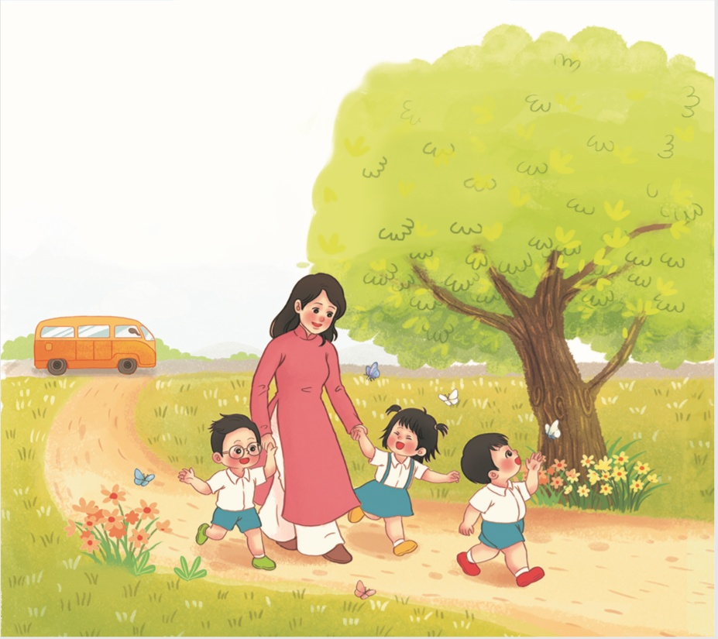




Nhìn hình đoán tên bài hát?

Slide 3

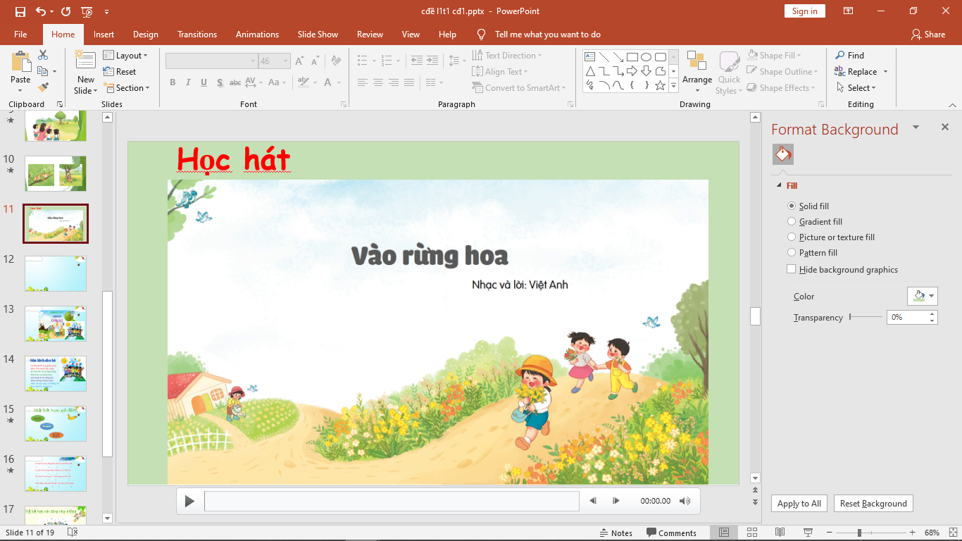
Tiết 2
Ôn tập bài hát:
VÀO RỪNG HOA
Việt Anh

Slide 4



VÀO RỪNG HOA
Việt Anh
HÁT KẾT HỢP GÕ ĐỆM
TIẾT TẤU LỜI CA

Slide 5
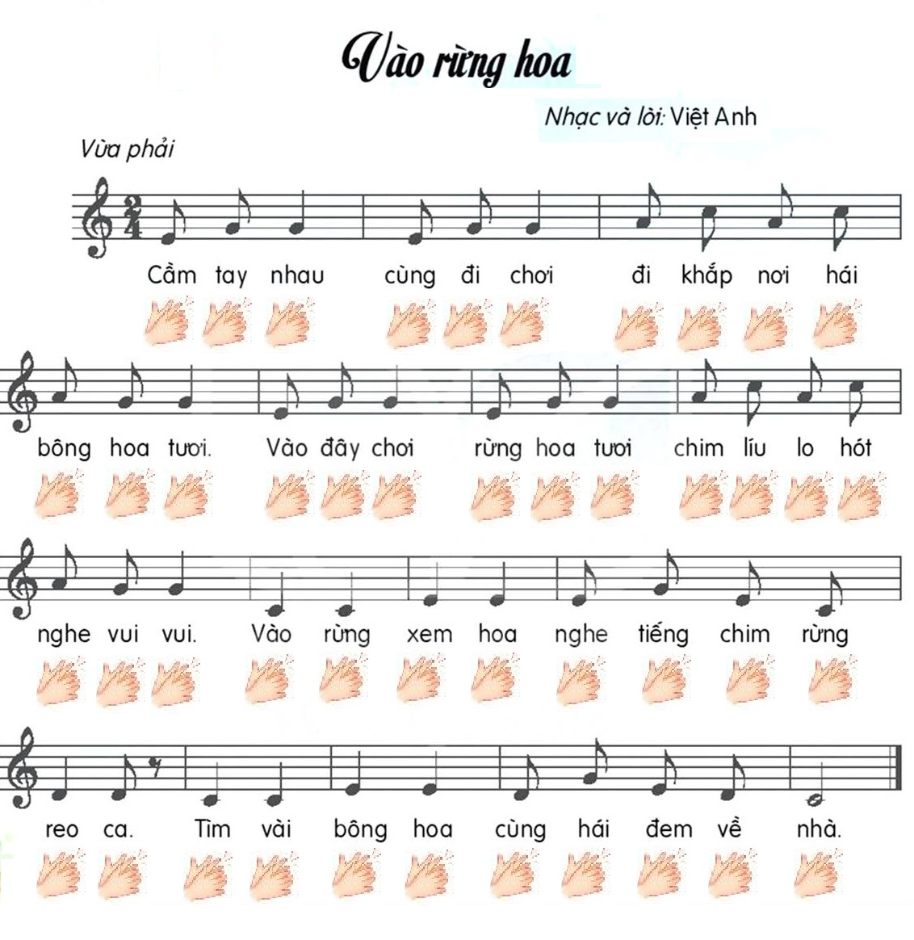


Slide 6
VÀO RỪNG HOA
Việt Anh
HÁT THEO SẮC THÁI
TO – NHỎ

Slide 7
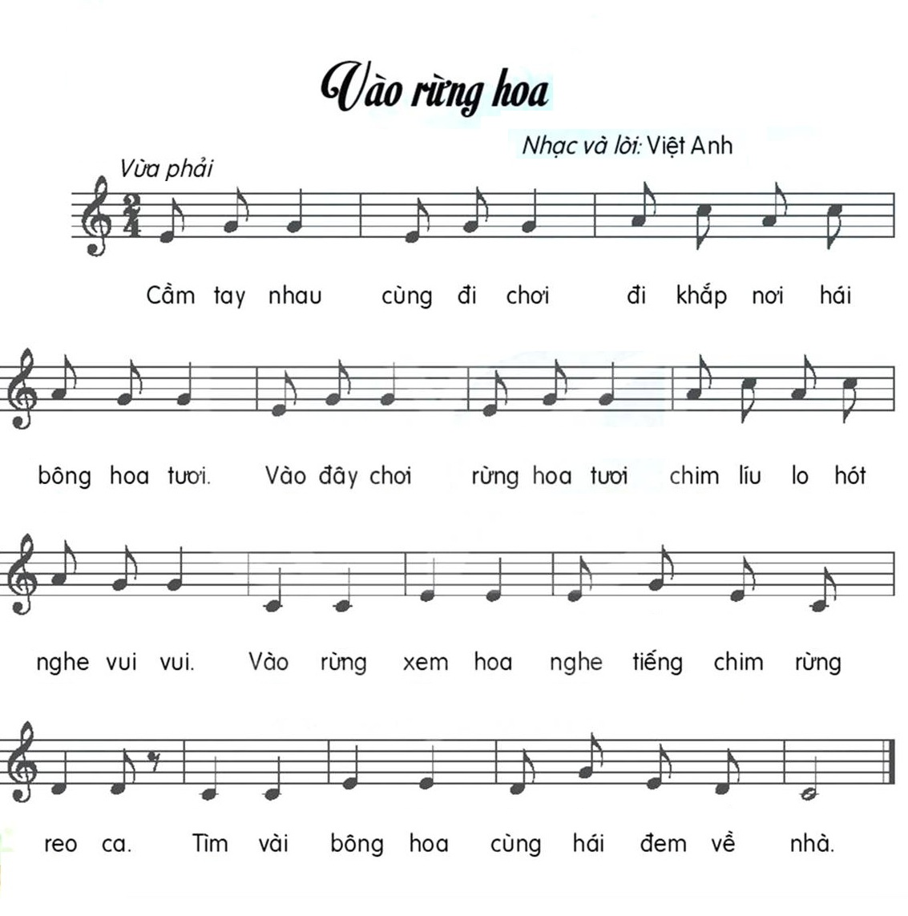


Slide 8
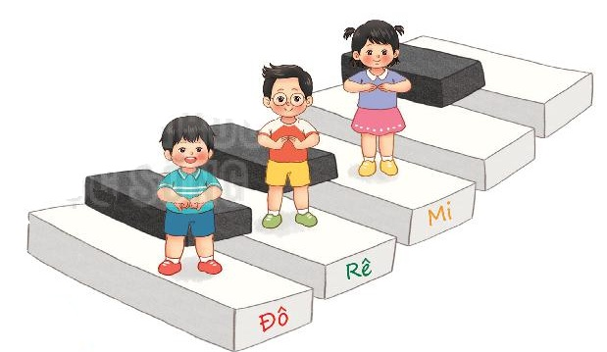
Ôn tập đọc nhạc
BẬC THANG ĐÔ – RÊ - MI

Slide 9
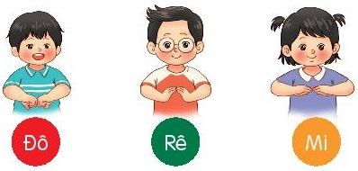

Slide 10
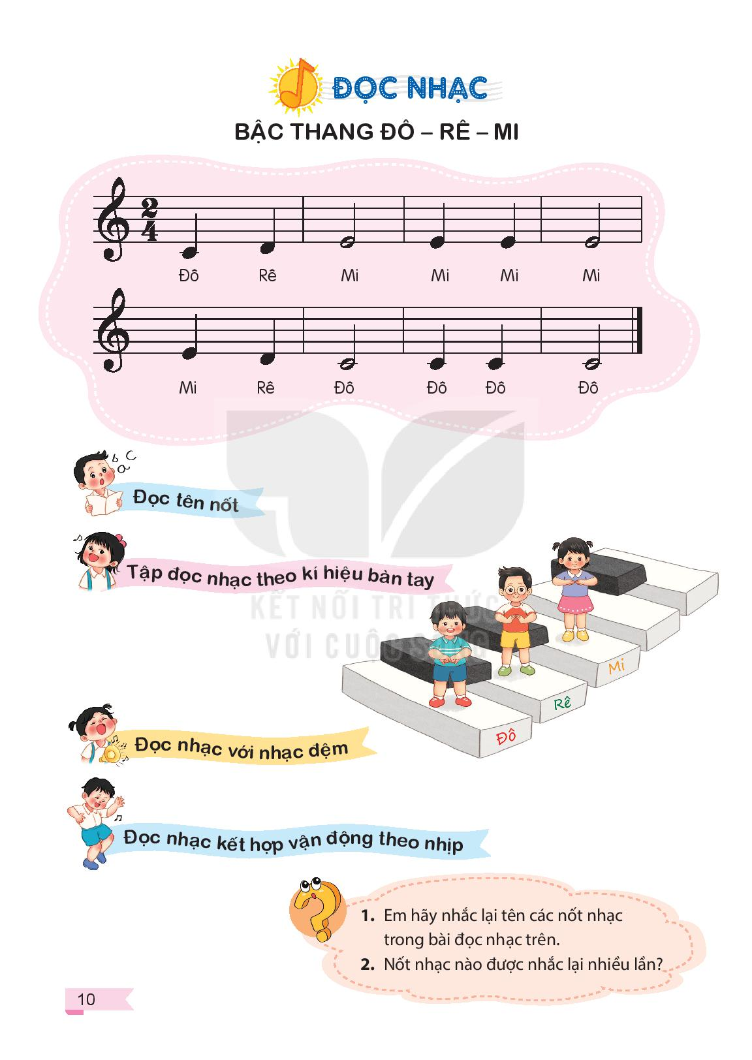
BẬC THANG ĐÔ-RÊ-MI
Nghe đọc mẫu

Slide 11
BẬC THANG ĐÔ-RÊ-MI

Slide 12


BẬC THANG ĐÔ-RÊ-MI
ĐỌC NHẠC THEO KÍ HIỆU BÀN TAY
KẾT HỢP NHẠC ĐỆM

Slide 13
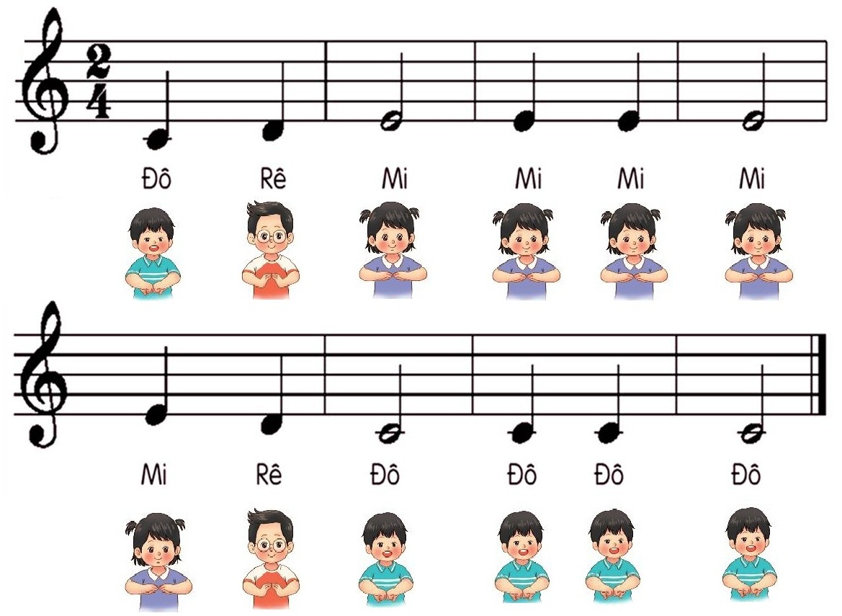
BẬC THANG ĐÔ-RÊ-MI

Slide 14
BẬC THANG ĐÔ-RÊ-MI
ĐỌC NHẠC
KẾT HỢP BỘ GÕ CƠ THỂ

Slide 15
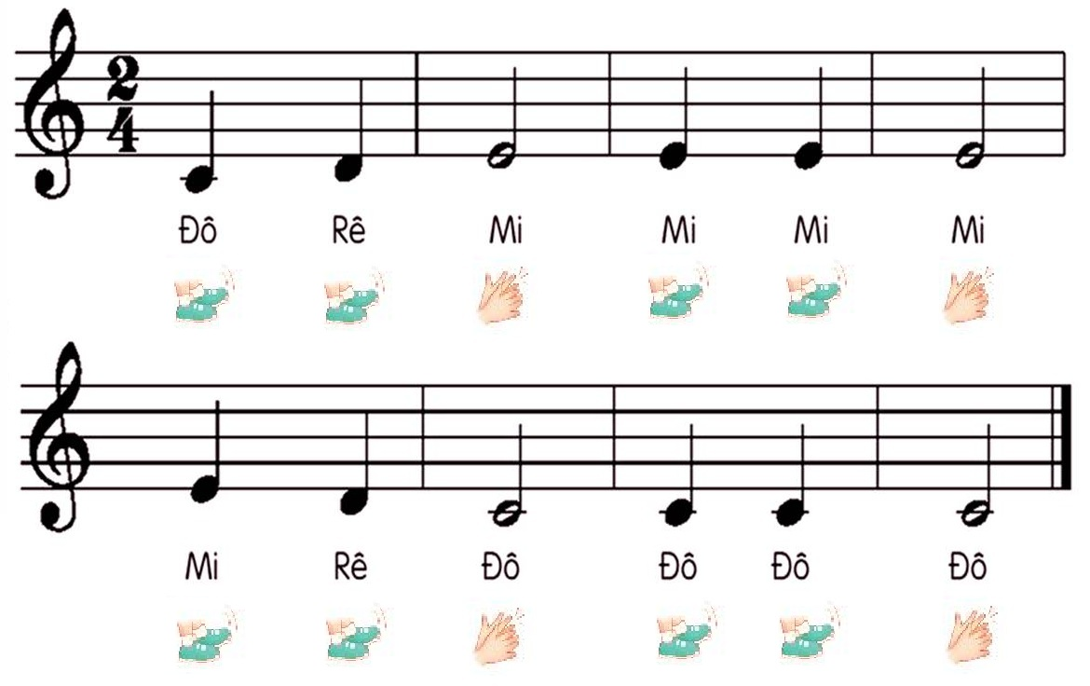
BẬC THANG ĐÔ-RÊ-MI

Slide 16

Tiết 3
Ôn tập bài hát:
VÀO RỪNG HOA
Ôn tập đọc nhạc:
BẬC THANG ĐÔ – RÊ - MI

